Slide 1
Приемка товаров, работ, услуг.
Особенности ведения претензионной работы.
Реестр недобросовестных поставщиков (РНП)
Главный специалист управления правового, кадрового и финансового обеспечения Главного управления организации торгов Самарской области Третьякова А.А.

Slide 2
Особенности исполнения контракта
Исполнение контракта включает в себя комплекс мер, реализуемых после заключения контракта и направленных на достижение целей осуществления закупки, в том числе:
приемку поставленного товара, выполненной работы (ее результатов), оказанной услуги, а также отдельных этапов предусмотренных контрактом, включая проведение экспертизы поставленного товара, результатов выполненной работы, оказанной услуги;
оплату заказчиком поставленного товара, выполненной работы (ее результатов), оказанной услуги, а также отдельных этапов исполнения контракта;
взаимодействие заказчика с поставщиком (подрядчиком, исполнителем) при изменении, расторжении контракта в соответствии со статьей 95 Федерального закона от 05.04.2013 № 44-ФЗ «О контрактной системе в сфере закупок товаров, работ, услуг для обеспечения государственных и муниципальных нужд» (далее - Закон о контрактной системе), применении мер ответственности и совершении иных действий в случае нарушения поставщиком (подрядчиком, исполнителем) или заказчиком условий контракта.
ч. 1 ст. 94 Закона о контрактной системе

Slide 3



Приемка товара, работ, услуг
осуществляется в порядке и в сроки, установленные контрактом согласно ч. 7 ст. 94 Закона о контрактной системе
Заказчик вправе для приемки поставленного товара, выполненной работы или оказанной услуги, результатов отдельного этапа исполнения контракта создать приемочную комиссию не менее чем из пяти человек
В случае если приемка прошла успешно, необходимо оформить соответствующий документ в порядке и сроки, установленные контрактом. Таким документом может быть, например, акт приема-передачи товара. В случае создания приемочной комиссии документ подписывается всеми членами комиссии и утверждается заказчиком
В случае если товар, результат работ или услуг не соответствует требованиям контракта, присутствуют недостатки, то необходимо направить поставщику (подрядчику, исполнителю) мотивированный отказ от подписания документа о приемке

Slide 4
Мотивированный отказ в приемке товара, результата работ или услуг
Причины для отказа: поставка товара в количестве меньшем, чем предусмотрено контрактом, либо в ассортименте, не соответствующем контракту (п. 1 ст. 466, п. 1 ст. 468 ГК РФ); отказ заказчика от приемки работ, выполненных с пропуском определенного договором срока, суды признают мотивированным на основании п. 2 ст. 405 ГК РФ (постановление ФАС Уральского округа от 14.11.2007 № Ф09-9397/07-С4 по делу № А76-1958/2007-25-321, постановление ФАС Дальневосточного округа от 12.11.2013 № Ф03-4882/2013 по делу № А59-5097/2012).
Мотивированный отказ оформляется в письменной форме за подписью заказчика либо всех членов приемочной комиссии. Такой документ должен быть направлен поставщику (подрядчику, исполнителю) в течение срока, установленного контрактом для приемки (ч. 7 ст. 94 Закона о контрактной системе).
после устранения поставщиком замечаний, указанных в мотивированном отказе следует принять товар, результат работ или услуг и оформить документ о приемке;
в противном случае, расторгнуть контракт в одностороннем порядке по основаниям, предусмотренным ГК РФ для одностороннего отказа от исполнения обязательств. Кроме того, такое право должно быть закреплено в контракте (ч. 9 ст. 95 Закона о контрактной системе).
Обязанность расторгнуть контракт возникает, в том числе, в случае если в ходе исполнения контракта установлено, что поставщик (подрядчик, исполнитель) и (или) поставляемый товар не соответствуют установленным извещением и (или) документацией о закупке требованиям или представил недостоверную информацию о своем соответствии и (или) соответствии поставляемого товара таким требованиям, что позволило ему стать победителем (п. 1 ч. 15 ст. 95 Закона о контрактной системе).

Slide 5
Экспертиза товара, результата работ или услуг
I вариант: внутренняя экспертиза (силами заказчика)
1) Назначить приказом эксперта из числа сотрудников с подходящей квалификацией или сформировать экспертную комиссию. Полномочия по экспертизе можно передать приемочной комиссии (Письмо Минфина России от 27.10.2017 № 24-03-07/71512).
2) В случае, если по контракту определены этапы, то экспертиза проводится при приемке товара (работы, услуги) по каждому этапу (п. 1 ч. 1 ст. 94 Закона о контрактной системе).
3) При поставке товара эксперт или экспертная (приемочная) комиссия проверяет:
количество и характеристики товара на соответствие контракту, срок годности товара (при наличии), наличие документов, которые передаются при поставке;
соответствие страны происхождения поставленного товара заявке поставщика (запрет на замену происхождения товара предусмотрен, в частности, Приказом Минфина РФ от 04.06.2018 № 126н.
При приемке работ (услуг) следует проверить, чтобы они были выполнены в полном объеме и в срок.
4) Отдельное экспертное заключение составлять необязательно. Достаточно указать в акте или товарной накладной, что экспертиза проведена, ее результат, подписи экспертов. В случае, если выявлено несоответствие товара (работы, услуги) условиям контракта, то нужно указать обоснование (Письмо Минфина России от 26.10.2017 N 24-03-08/70501).

Slide 6
Экспертиза товара, результата работ или услуг
II вариант: внешняя экспертиза (привлечение сторонних экспертов или экспертных организаций)
1) Чтобы привлечь сторонних экспертов (экспертную организацию), заключите контракт в общем порядке, предусмотренном Законом о контрактной системе.
2) Результаты внешней экспертизы должны быть оформлены в виде заключения, подписанного экспертом или уполномоченным представителем экспертной организации (ч. 7 ст. 41 Закона о контрактной системе).
3) Если по итогам экспертизы результатов исполнения контракта установлены нарушения, не препятствующие приемке товара, работы или услуги, в заключении могут содержаться предложения об устранении данных нарушений, в том числе с указанием срока их устранения. Приемочная комиссия должна учитывать выводы и предложения экспертов, указанные в заключении (ч. 5, 7 ст. 94 Закона о контрактной системе).
Требования к экспертам, экспертным организациям:
Эксперты должны обладать специальными познаниями, опытом, квалификацией в области науки, техники, искусства, ремесла, связанными с предметом экспертизы (п. 15 ч. 1 ст. 3 Закона о контрактной системе).

Slide 7
Административная ответственность
предусмотрена ст. 7.32 КоАП РФ:
ч. 9. Не составление документов о приемке поставленного товара, выполненной работы (ее результатов), оказанной услуги или отдельных этапов поставки товара, выполнения работы, оказания услуги либо не направление мотивированного отказа от подписания таких документов в случае отказа от их подписания влечет наложение административного штрафа на должностных лиц в размере 20 000 рублей.
ч. 10. Приемка поставленного товара, выполненной работы (ее результатов), оказанной услуги или отдельного этапа исполнения контракта в случае несоответствия этих товара, работы, услуги либо результатов выполненных работ условиям контракта, если выявленное несоответствие не устранено поставщиком (подрядчиком, исполнителем) и привело к дополнительному расходованию средств соответствующего бюджета бюджетной системы Российской Федерации или уменьшению количества поставляемых товаров, объема выполняемых работ, оказываемых услуг для обеспечения государственных и муниципальных нужд влечет наложение административного штрафа на должностных лиц в размере от 20 000 до 50 000 рублей.

Slide 8
Оплата поставленного товара, выполненных работ или оказанных услуг
Обязательным условием контракта является условие о порядке и сроках оплаты товара, работы или услуги (п. 1 ч. 13 ст. 34 Закона о контрактной системе).
В соответствии с ч. 13.1 ст. 34 Закона о контрактной системе заказчик обязан осуществить оплату по контракту не более чем в течение 30 дней с даты подписания заказчиком документа о приемке, а в случае заключения контракта по результатам проведения закупки в соответствии с ч. 8 ст. 30 Закона о контрактной системе с СМП или СОНКО - не более чем в течение 15 рабочих дней с даты подписания заказчиком документа о приемке.
В случае просрочки исполнения заказчиком обязательств, предусмотренных контрактом, а также в иных случаях неисполнения или ненадлежащего исполнения заказчиком обязательств, предусмотренных контрактом, поставщик (подрядчик, исполнитель) вправе потребовать уплаты неустоек (штрафов, пеней). Пеня начисляется за каждый день просрочки исполнения обязательства, предусмотренного контрактом, начиная со дня, следующего после дня истечения установленного контрактом срока исполнения обязательства. Такая пеня устанавливается контрактом в размере одной трехсотой действующей на дату уплаты пеней ключевой ставки Центрального банка Российской Федерации от не уплаченной в срок суммы согласно ч. 5 ст. 34 Закона о контрактной системе

Slide 9
ИЗМЕНЕНИЕ СРОКОВ ОПЛАТЫ ТОВАРОВ, РАБОТ, УСЛУГ С 01.01.2022.
ОПРЕДЕЛЕНИЕ ОТДЕЛЬНОГО ЭТАПА ИСПОЛНЕНИЯ КОНТРАКТА
Срок оплаты товаров, работ, услуг*
Участники закупки | В настоящее время | С 1 января 2022 года | С 1 января 2023 года
СМП и СОНКО | 15 рабочих дней | 10 рабочих дней | 7 рабочих дней
Остальные | 30 календарных дней | 15 рабочих дней | 10 рабочих дней
* Исчисляется с даты подписания заказчиком документа о приемке, предусмотренного ч. 7 ст. 94 Закона № 44-ФЗ
Отдельный этап исполнения контракта:
часть обязательства поставщика (подрядчика, исполнителя), в отношении которого контрактом установлена обязанность заказчика обеспечить приемку (с оформлением в соответствии с настоящим Федеральным законом документа о приемке) и оплату поставленного товара, выполненной работы, оказанной услуги (п. 8.4 ч. 1 ст. 3 новой редакции Закона о контрактной системе).
46.7%

Slide 10
НОРМАТИВНОЕ РЕГУЛИРОВАНИЕ ПРЕТЕНЗИОННОЙ РАБОТЫ
Гражданский кодекс Российской Федерации (в части исполнения обязательств, мер ответственности за их неисполнение, оснований для одностороннего отказа от отдельных видов договоров).
Арбитражный процессуальный кодекс Российской Федерации (абз. 2 ч. 5 ст. 4 устанавливает случаи, когда претензионный порядок обязателен, ч. 1 ст. 126 обязывает истца прилагать к иску копию претензии и подтверждающие ее отправку документы).
Инструкциями о порядке приемки товара по количеству и качеству (утв. постановлениями Госарбитража СССР от 15.06.1965 № П-6, от 25.04.1966 № П-7).
Ведомственными нормативными актами (регламентами, методическими рекомендациями и др.), которые иногда принимаются на региональном и муниципальном уровне.

Slide 11
Действия заказчика на допретензионном этапе
Сформировать доказательства факта неисполнения или ненадлежащего исполнения обязательств поставщиком (подрядчиком, исполнителем)
Известить поставщика (подрядчика, исполнителя) и пригласить его представителя для составления акта о выявленных недостатках
ВАЖНО! Вызов представителя необходимо осуществить способом, указанным в контракте, а если он не указан, то любым способом, при котором возможно подтверждение направления вызова
По прибытии представителя составляется двусторонний акт, в котором фиксируются недостатки исполнения
В некоторых случаях обязанность извещать другую сторону контракта о недостатках, выявленных при приемке, установлена законом (например, ст. 513, 720 ГК РФ).

Slide 12

Претензия
наименования и адреса сторон контракта;
ссылку на контракт (с указанием его номера и даты);
обстоятельства, послужившие основанием для ее предъявления;
ссылки на доказательства нарушений контракта;
обоснование применения меры ответственности;
требование: устранить нарушение, выплатить неустойку и т. д.;
срок добровольного удовлетворения требований или направления возражений.
К претензии прилагаются документы, на которых основаны требования. Если достоверно известно, что какие-то документы у контрагента уже есть (например, контракт), направлять их необязательно.
Подписывается претензия лицом, обладающим правом подписи такого документа от имени заказчика. Полномочия могут следовать из доверенности, положения об органе власти, уставе муниципального учреждения и т. д.

Slide 13
Односторонний отказ от исполнения контракта
по основаниям, предусмотренным Гражданским кодексом Российской Федерации (далее – ГК РФ) для одностороннего отказа от исполнения отдельных видов обязательств, при условии, если это было предусмотрено контрактом (ч. 9 ст. 95 Закона о контрактной системе)
ПРИ НАЛИЧИИСУЩЕСТВЕННЫХ НАРУШЕНИЙ УСЛОВИЙ КОНТРАКТА письмо ФАС России 12.03.2019 № ИА/18794/19
Поставка
поставка товаров ненадлежащего качества с недостатками, которые не могут быть устранены в приемлемый для Заказчика срок (ч. 1 ст. 523 ГК РФ);
неоднократное нарушение сроков поставки товаров (ч. 2 ст. 523 ГК РФ);
отказ поставщика передать заказчику товар или принадлежности к нему (п. 1 ст. 463, абзац второй ст. 464 ГК РФ);
существенное нарушение поставщиком требований к качеству товара, а именно обнаружение заказчиком неустранимых недостатков, недостатков, которые не могут быть устранены без несоразмерных расходов или затрат времени, или выявляются неоднократно, либо проявляются вновь после их устранения, и других подобных недостатков (п. 2 ст. 475 ГК РФ);
невыполнение поставщиком в разумный срок требования заказчика о доукомплектовании товара (п. 1 ст. 480 ГК РФ).

Slide 14
СУЩЕСТВЕННОЕ НАРУШЕНИЕ УСЛОВИЙ КОНТРАКТА письмо ФАС России 12.03.2019 № ИА/18794/19
Работы
подрядчик не приступает своевременно к исполнению контракта или выполняет работы настолько медленно, что окончание ее к сроку становится явно невозможным (ч . 2 ст. 715 ГК РФ);
если очевидно, что работы не будут выполнены надлежащим образом (ч. 3 ст. 715 ГК РФ);
если отступления в работе от условий контракта или иные недостатки результата работы в установленный заказчиком разумный срок не были устранены либо являются существенными и неустранимыми (ч. 3 ст. 723 ГК РФ).
заказчик вправе отказаться от исполнения договора возмездного оказания услуг при условии оплаты исполнителю фактически понесенных им расходов (ч. 1 ст. 782 ГК РФ);
в контексте РНП аналогично «работам» (ст. 783 ГК РФ).
при осуществлении права на односторонний отказ от исполнения обязательства сторона сделки должна действовать разумно и добросовестно. Нарушение этой обязанности может повлечь признание такого отказа ничтожным (п. 2 ст. 10, п. 2 ст. 168 ГК РФ). Постановление Пленума Верховного Суда Российской Федерации от 22.11.2016 № 54
Услуги

Slide 15
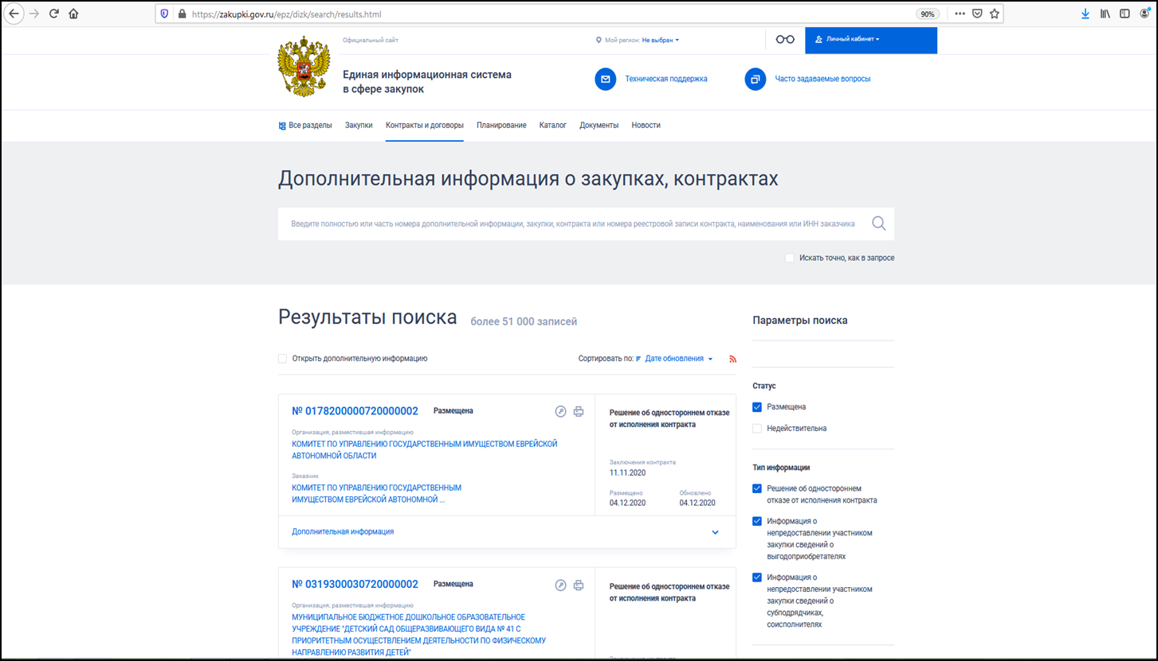
Действия заказчика при расторжении контракта в одностороннем порядке
принять решение о расторжении контракта в одностороннем порядке при наличии оснований, предусмотренных ГК РФ;
разместить принятое решение не позднее чем в течение 3х рабочих дней с даты его принятия в единой информационной системе (далее - ЕИС);

Slide 16
Действия заказчика при расторжении контракта в одностороннем порядке
направить решение об одностороннем отказе поставщику (подрядчику, исполнителю) 2 способами:
по почте заказным письмом с уведомлением о вручении по адресу поставщика указанному в контракте
телеграммой, факсимильной связью, либо по адресу электронной почты, иными средствами связи и доставки, обеспечивающими фиксирование уведомления и получение заказчиком подтверждения о его вручении
Датой надлежащего уведомления признается дата получения заказчиком подтверждения о вручении поставщику (подрядчику, исполнителю) уведомления либо дата получения заказчиком информации об отсутствии поставщика (подрядчика, исполнителя) по его адресу, указанному в контракте.

Slide 17
Действия заказчика при расторжении контракта в одностороннем порядке
Заказчик обязан отменить не вступившее в силу решение об одностороннем отказе от исполнения контракта
если в течение 10 дней с даты надлежащего уведомления поставщика (подрядчика, исполнителя) о принятом решении устранено нарушение условий контракта, послужившее основанием для принятия указанного решения, а также заказчику компенсированы затраты на проведение экспертизы
Данное правило не применяется в случае повторного нарушения поставщиком (подрядчиком, исполнителем) условий контракта, которые в соответствии с гражданским законодательством являются основанием для одностороннего отказа заказчика от исполнения контракта (ч. 14 ст. 95 Закона № 44-ФЗ)

Slide 18
Решение заказчика об одностороннем отказе от исполнения контракта вступает в силу
и контракт считается расторгнутым
через 10 дней с даты надлежащего уведомления заказчиком поставщика (подрядчика, исполнителя) об одностороннем отказе от исполнения контракта
либо по истечению 30 дней, если уведомление не получено

Slide 19
Типовые ошибки заказчиков
Считают датой надлежащего уведомления по факту вручения решения по почте адресату в соответствии с положениями ГК РФ, прикладывают выписки с сайта почты России о вручении адресату.
Не исполняют условия контракта со своей стороны (не предоставляют необходимую информацию для исполнения контракта), отсутствует взаимодействие с поставщиком (подрядчиком, исполнителем).
Не оформляют необходимые документы (запросы, претензии, уведомления, акты, экспертное заключение).
Не ведут официальную переписку с поставщиком (подрядчиком, исполнителем).
Нарушают порядок приемки товара, работы, услуги.
Нарушают порядок расторжения контракта (не направляют решение поставщику (подрядчику, исполнителю), не размещают решения в ЕИС и т.д.).

Slide 20
Основания для отказа во включении сведений в РНП
Контрольный орган может отказаться внести участника или поставщика (подрядчика, исполнителя) в РНП, если будет установлено, что:
сам заказчик нарушил требования Закона 44-ФЗ. В этом случае возможен штраф;
нет вины участника или поставщика, подрядчика, исполнителя;
участником закупки в срок до признания его в соответствии с Законом 44-ФЗ уклонившимся от заключения контракта осуществлены действия, свидетельствующие об отсутствии намерения уклониться от заключения контракта;
поставщиком (подрядчиком, исполнителем) представлены информация и документы, подтверждающие:
принятие им мер для надлежащего исполнения условий контракта;
надлежащее исполнение оказалось невозможным вследствие обстоятельств непреодолимой силы, то есть чрезвычайных и непредотвратимых при данных условиях обстоятельств.
Если контрольный орган откажется включать сведения в РНП в связи с отсутствием оснований для одностороннего расторжения контракта, то возможны такие последствия (письмо ФАС России от 12.03.2019 № ИА/18794/19):
возбуждение дела об административном правонарушении, предусмотренного ч. 6 ст. 7.32 КоАП РФ;
направление материалов дела в органы внутреннего государственного (муниципального) финансового контроля.
Односторонний отказ заказчика от исполнения контракта после истечения срока его действия не является основанием для отказа включить сведения в РНП (Определение Верховного Суда РФ от 12.03.2020 N 308-ЭС19-23241 по делу N А32-47028/2018).
О возможности оспорить отказ во включении в РНП в арбитражном суде указывает Президиум Верховного Суда РФ в п. 42 Обзора судебной практики от 28.06.2017

Slide 21
Основания для включения информации о поставщике (подрядчике, исполнителе) в РНП
Наличие неустранимых недостатков
Ненадлежащее качество исполнения контракта
Неоднократное нарушение сроков поставки, выполнения работ

Slide 22
Административная ответственность за нарушение порядка расторжения контракта
Письмо ФАС России от 29.09.2020 N ИА/84081/20: при отсутствии основания для расторжения контракта сведения о поставщике (подрядчике, исполнителе) в РНП не включаются, а действия заказчика, принявшего решение об одностороннем отказе от исполнения контракта в нарушение положений частей 8, 9 статьи 95 Закона 44-ФЗ, содержат признаки состава административного правонарушения, предусмотренного частью 6 статьи 7.32 КоАП РФ и влечет наложение штрафа на должностных лиц в размере 50 000 руб., на юридических лиц – 200 000 руб.
Согласно ч. 2 ст. 7.31 КоАП РФ не направление, несвоевременное направление в орган контроля в сфере закупок, информации, подлежащей включению в реестр недобросовестных поставщиков (подрядчиков, исполнителей) влечет наложение штрафа на должностных лиц в размере – 20 000 руб.

Slide 23
С 01.07.2021:
1
Обращение о включении информации в РНП (далее - обращение) формируется заказчиком по форме согласно приложению № 1 к Правилам ведения РНП* (далее – Правила) и направляется не позднее чем через 3 рабочих дня с даты признания участника закупки уклонившимся от заключения контракта, расторжения контракта в территориальный орган контроля по месту нахождения заказчика.
В случае, если НМЦК или максимальное значение цены контракта составляет 1 млрд. рублей и более обращение направляется в ФАС России согласно подпункту «г» пункта 3 Правил.
* утверждены постановлением Правительства РФ от 30.06.2021 № 1078

Slide 24
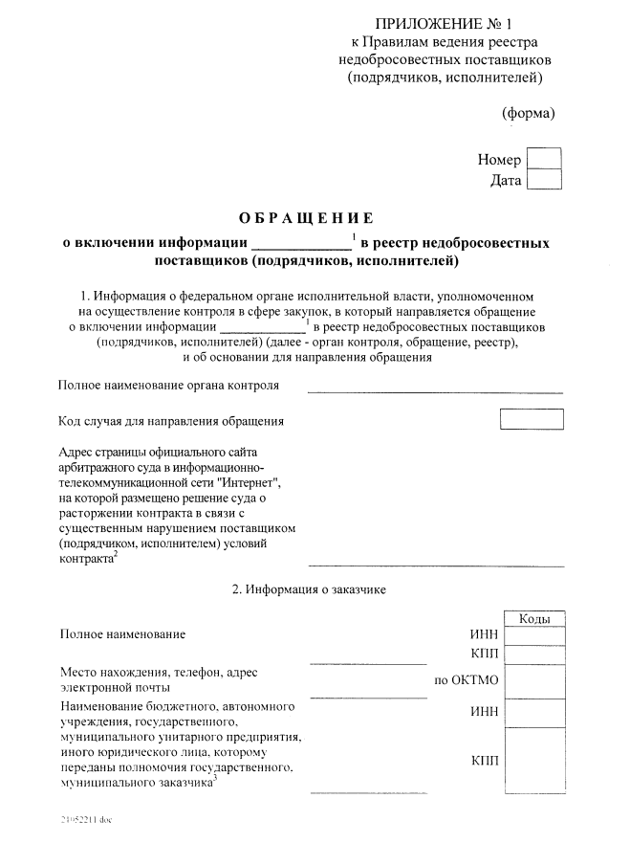
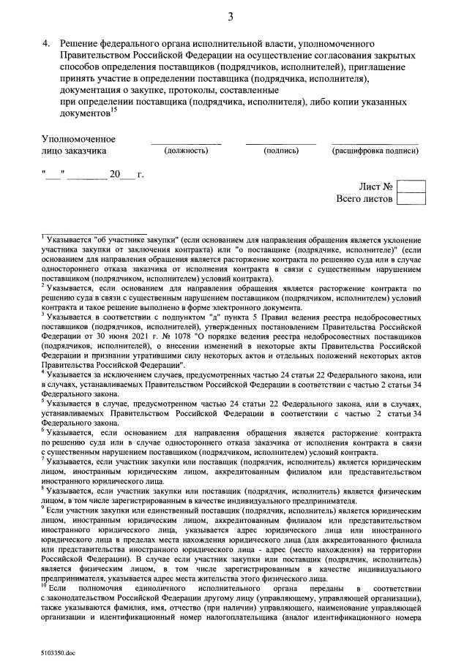
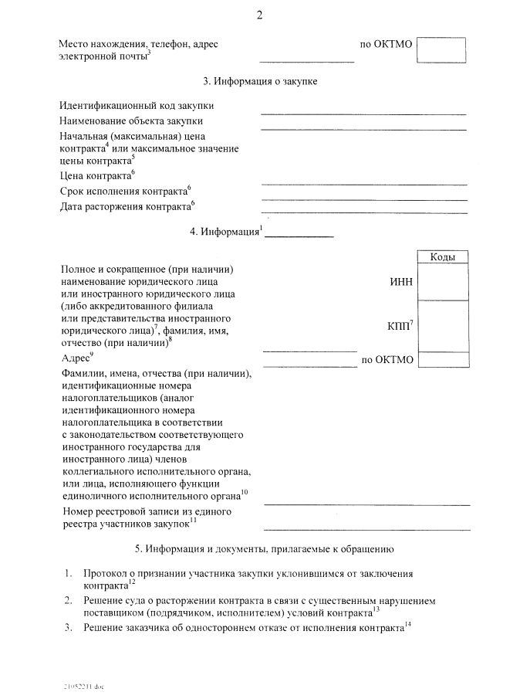

Slide 25
В соответствии с пунктом 8 Правил к обращению прилагаются:
а) протокол о признании участника закупки уклонившимся от заключения контракта;
6) решение суда о расторжении контракта в связи с существенным нарушением поставщиком (подрядчиком, исполнителем) условий контракта;
в) решение заказчика об одностороннем отказе от исполнения контракта.
2
обращение направляется в орган контроля на бумажном носителе в одном экземпляре и при наличии технической возможности - на съемном машинном носителе информации, и подписывается лицом, имеющим право действовать от имени заказчика (подпункт «а» пункта 10 Правил).
3
регистрация поступившего обращения органом контроля, и направление информации о месте, дате и времени рассмотрения обращения осуществляется не позднее 1 рабочего дня со дня, следующего за днем регистрации обращения

Slide 26
!
В случае формирования обращения не по форме, предусмотренной приложением № 1 к Правилам, и (или) непредставления информации и документов, предусмотренных пунктами 3 - 8 Правил, орган контроля не рассматривает обращение, и не позднее 1 рабочего дня со дня, следующего за днем регистрации такого обращения, направляет заказчику уведомление о несоответствии обращения положениям Правил (с указанием выявленного несоответствия) и о необходимости направить информацию и документы, предусмотренные Правилами согласно подпункту «д» пункта 10 Правил.
Заказчик не позднее 2 рабочих дней со дня, следующего за днем получения уведомление о несоответствии обращения, направляет в орган контроля информацию и документы, которые явились основанием для направления такого уведомления
Невыполнение данного требования может повлечь возбуждение органом контроля дела об административном правонарушении

Slide 27
4
Не позднее 5 рабочих дней со дня, следующего за днем поступления обращения, орган контроля рассматривает обращение, проводит проверку содержащихся в обращении фактов, а также внеплановую проверку, предусмотренную пунктом 5 части 15 статьи 99 Закона №44-ФЗ
Обращение о включении информации в РНП, направленное орган контроля, не может быть отозвано заказчиком
согласно пункту 12 Правил

Slide 28
С 01.04.2022 формирование обращения, также как и направление документов, предусмотренных пунктом 8 Правил будет осуществляться с использованием ЕИС, посредством подписания такого обращения и документов усиленной квалифицированной электронной подписью заказчика.

Slide 29
Спасибо за внимание!

